Slide 1




React JS
Giriş
Author: Alptuğ Türkiş

Slide 2

Sunum
İçeriği
Nedir?
Tarihi
Temel Kavramları
Avantajları
Karşılaştırma
Uygulamaalar

Slide 3
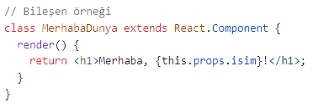
Nedir?
React, kullanıcı arayüzleri oluşturmak için kullanılan bir JavaScript kütüphanesidir. Facebook tarafından geliştirilen React, özellikle tek sayfa uygulamaları (SPA) için mükemmeldir. Bileşen tabanlı bir yapıya sahiptir, bu da kodun yeniden kullanılabilir ve yönetilebilir olmasını sağlar.

Slide 4
Tarihi
React, 2013 yılında Facebook tarafından geliştirildi. İlk olarak Facebook'un haber akışında ve daha sonra Instagram'da kullanıldı. React, açık kaynaklı hale geldikten sonra hızla popülerlik kazandı ve bugün dünyanın dört bir yanındaki geliştiriciler tarafından kullanılıyor.

Slide 5
Temel Kavramları
React'ın temel kavramları arasında JSX, bileşenler, props ve state bulunur. JSX, HTML'e benzer bir sözdizimi kullanarak JavaScript içinde UI bileşenleri oluşturmanıza olanak tanır. Bileşenler, UI'nin yeniden kullanılabilir parçalarıdır. Props ve state ise bileşenlerin veri yönetiminde kritik roller oynar.

Slide 6
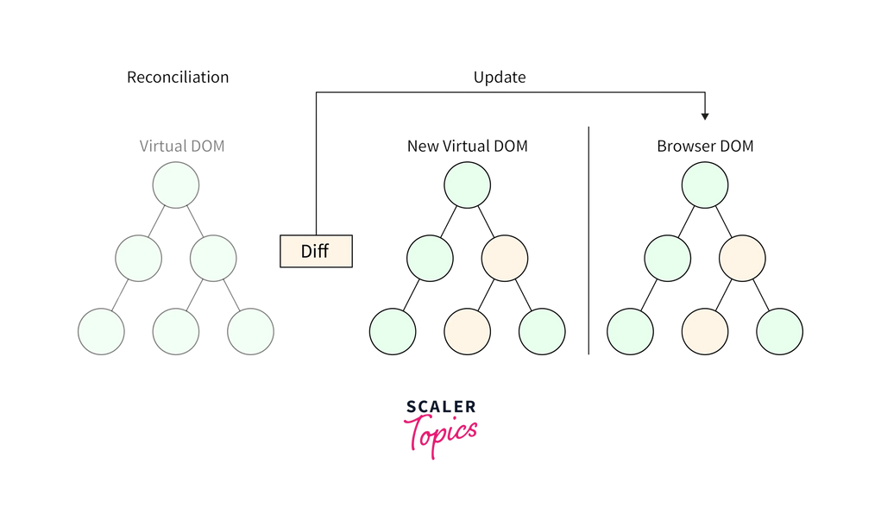
Avantajları
React'ın en büyük avantajlarından biri, bileşen tabanlı mimarisi sayesinde kodun yeniden kullanılabilir ve kolayca yönetilebilir olmasıdır. Ayrıca, sanal DOM kullanarak yüksek performans sağlar ve zengin bir ekosisteme sahiptir, bu da geliştiricilere geniş bir araç ve kütüphane yelpazesi sunar.

Slide 7
Karşılaştırma
React, Angular ve Vue.js gibi diğer popüler JavaScript kütüphaneleri ve çerçeveleri ile karşılaştırıldığında, öğrenmesi daha kolay ve esnek bir yapı sunar. React, UI bileşenlerini bağımsız olarak yönetme ve entegre etme konusunda mükemmeldir.

Slide 8




Uygulamalar

